Slide 1
Генетика інтелекту. Успадкування IQ та його зміни з віком

Slide 2
План
1. Історія питання
2. Що таке інтелект і як його вимірюють
3. Метод близнюків
4. Гіпотеза про "generalist genes"
5. Значення IQ у людей з явними відхиленнями психіки від норми
6. Інтелект і особливості поведінки людей з аномаліями числа хромосом

Slide 3
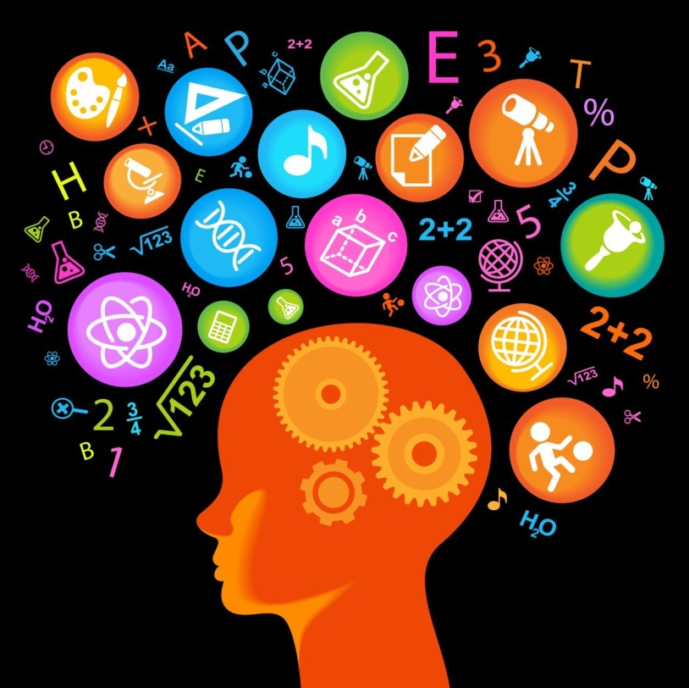
Найбільш складною і недоступною для генетичного аналізу є сфера інтелектуальної активності людини: поведінкові та психічні функції, такі як мотивація вчинків, прихильність звичкам, прихильність до певної сфери діяльності або психічних хвороб, здатність до навчання, такі характеристики як розум, увага, темперамент, фантазія, пам'ять і т.д.
Головна відмінність поведінки людини від поведінки тварин полягає в здатності людини програмувати і корегувати свої вчинки з урахуванням власного, а також соціального досвіду. Ефективність програмування і корегування в значній мірі залежить від розумових здібностей індивіда.

Slide 4
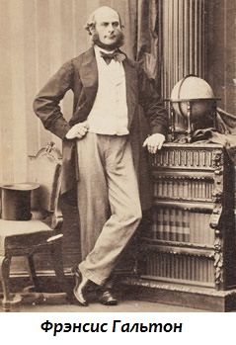
1. Історія питання
Давньогрецький вчений Платон пояснював, якими якостями повинні володіти подружжя, щоб народжувалися діти, видатні в фізичному і моральному відношенні. Тобто Платон вважав спадковість головною причиною, яка формує свідомість.
Першою спробою наукового підходу до проблеми була робота англійця Ф. Гальтона «Спадкування таланту і характеру». Він провів статистичний аналіз родоводів видатних людей в різних сферах інтелектуальної діяльності і встановив, що вони набагато частіше складалися у родинних, ніж можна було б очікувати при випадковому розподілі. Гальтон усвідомлював, що накопичення талантів в одній і тій же сім'ї може бути наслідком не тільки біологічної, а й культурної спадковості - тобто передачею ознак через навчання і виховання. Діти батьків, які вже досягли високого становища в суспільстві, мають більш сприятливі умови для просування в обраній ними сфері діяльності, ніж сини батьків з низьких соціальних верств.
Робота Ф.Гальтона дала початок двом напрямкам - біометричній генетиці (з якої згодом народилася біометрія) і євгеніці - вчення про «благородне» походження.

Slide 5
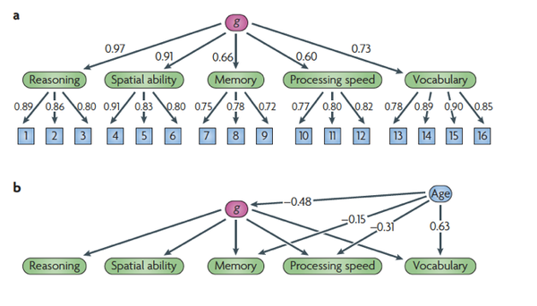
В даний час більшість вчених дотримуються наступних поглядів на роль спадковості і середовища в розвитку інтелектуальних здібностей людини:
1) Рівень інтелектуального розвитку здорових людей залежить як від виховання і навчання, так і від спадкових особливостей.
2) Спадковістю визначається темперамент і, як наслідок, - особливості розумової діяльності - швидкість мислення, зосередженість, пам'ять, можливо - тип мислення - предметний або абстрактний.
3) Явні порушення психіки (і інтелекту) можуть бути наслідком як дефектів генотипу, так і несприятливих зовнішніх причин (травми, інфекційні хвороби).
4) Багато генетичних дефектів (генні, хромосомні, геномні мутації) дійсно призводять до зниження інтелекту (часто дуже сильному).

Slide 6
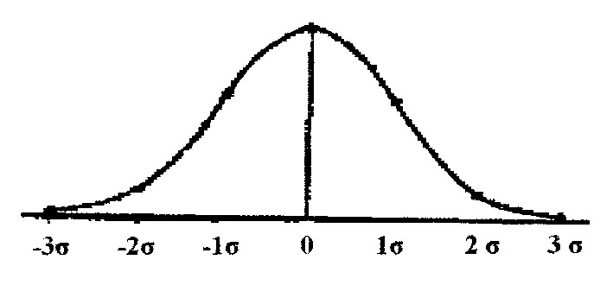
2. Що таке інтелект і як його вимірюють
Одне із завдань психогенетики полягає в тому, щоб визначити, наскільки розумові здібності залежать від генотипу і як можна вплинути на їх розвиток.
Мірою розумових здібностей є інтелект, що в перекладі з грецької і означає розум. Розроблено спеціальні тести, які вимірюють інтелект в балах коефіцієнта інтелекту (IQ), або величиною розумового віку.
Якщо використовуються одні й ті ж тести для тестування інтелекту людей різного віку, то їх результати аналізуються окремо. Вважається, що для людей старше 16 років результати тестування за допомогою одного і того ж тесту повинні залишатися незмінними (приблизно до 60-річного віку). Це підтверджується результатами тестування однієї людини в різному віці. Значення IQ змінюються в межах одного стандартного відхилення.
Умовно прийнято вважати нормальним, якщо IQ знаходиться в межах 70-110 балів.
Рис. Графік нормального розподілу тестованих за значеннями коефі-цієнта IQ. У межах від -1σ до + 1σ знаходиться близько 70% всіх значень.
Нормальний розподіл
IQ дитини = (IQматері – 100 + IQбатька – 100/2)*0,7+100

Slide 7
Група фахівців з Імперського коледжу Лондона виявила ген, який відповідає за розумові здібності людини.Виявляється, в мозку є ряд генів, які відповідають за рівень когнітивних функцій і за розвиток інтелекту. Кластери генів назвали М1 і М3. Виявити дані гени вийшло зовсім випадково. Так, під час хірургічного втручання в мозок людей, хворих на епілепсію, вчені виявили гени, які впливають на рівень IQ. Під час ретельнішого вивчення, вчені дізналися, що М1 і М3 відповідає за швидкість сприйняття інформації, пам'ять і увага, а також на можливість логічно думати та міркувати. Дослідження мереж М1 і М3 знаходиться на ранній стадії, але вчені вважають, що теоретично вплив на групи генів дозволить управляти інтелектом.
За допомогою генної терапії на ембріональній стадії або в ранньому віці можна буде підвищувати рівень інтелекту, можливо навіть за межі існуючих параметрів.
Для виявлення генних мереж М1 і М3 дослідники проаналізували тисячі генів людського мозку, а потім порівняли результати аналізу генетичної інформації здорових людей і людей з неврологічними розладами. Цікаво, що деякі з генів, що впливають на людський інтелект у здорових людей, у людей хворих мутують і призводять до порушення когнітивних функцій.
Схема генних мереж, що відповідають за інтелектуальні здібності- дендрограма , показує кластеризацію коекспресування генів (модулів) на основі хірургічних зразках гіпокампу людини.

Slide 8
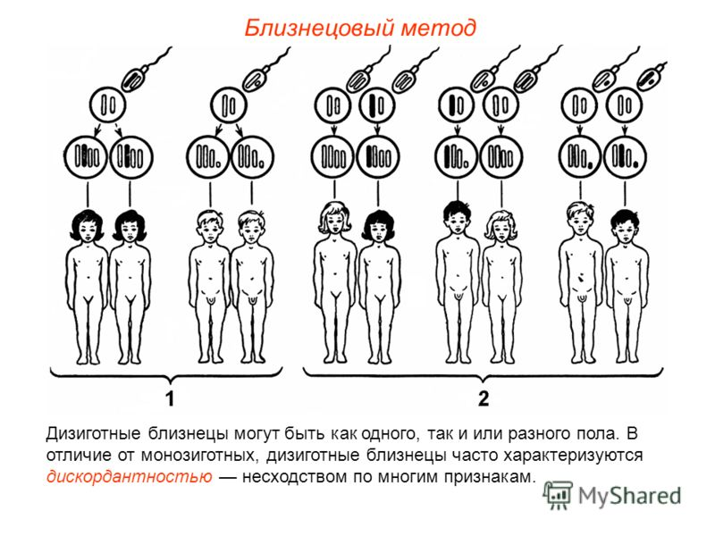
3. Метод близнюків
Метод полягає в порівнянні внутріпарної схожості монозиготних (однояйцевих) близнюків, тобто мають 100% загальних генів, і дизиготних (різнояйцевих), що мають в середньому 50% загальних генів. Якщо ми виявимо, що монозиготних близнюки схожі по досліджуваній ознаці більше, ніж дизиготних, то з цього випливає висновок, що додаткова схожість - результат дії загальних генів.

Slide 9
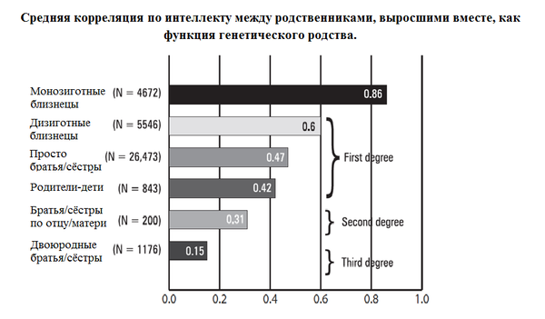
Монозиготні близнюки
З оцінки подібності вираховуються 3 показника: загальні гени, загальне середовище (що робить близнюків більш схожими), і індивідуальне середовище (середовище, що робить близнюків менш схожими: унікальні події в житті близнюків). З цих показників вираховується успадкованість (h) - цей показник говорить про загальні генетичні фактори, який робить монозиготних близнюків більш схожими. Виявлені достовірні відмінності в кореляції між ди- і монозиготними (близнюки в 2 рази більше схожі між собою за цією ознакою, ніж двійнята, тобто показник h дорівнює приблизно 50%)
На зображенні бачимо, що чим далі спорідненість, тим менше кореляція між парою людей.

Slide 10
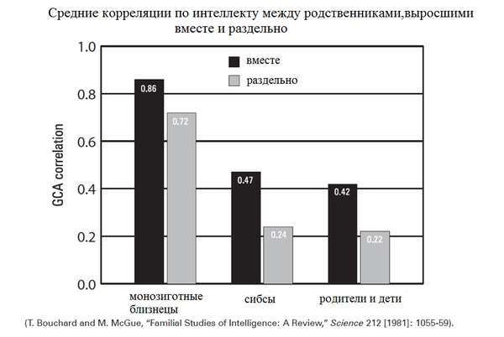
Показано порівняння кореляцій у родичів, які виросли в одному середовищі і виросли в різних середовищах (розлучені).

Slide 11
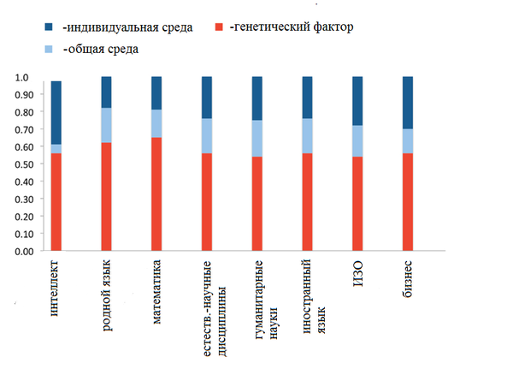
Порівняно показники спадкування інтелекту з успадкованям інших фенотипів, наприклад, з оцінками за різні предмети; генетичний фактор приблизно 50%:

Slide 12
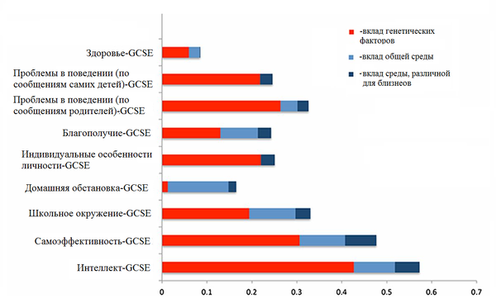
Внесок різних генетичних факторів, наприклад, в успадкованих результатів стандартизованого тестування в англійських школах (General Certificate of Secondary Education, GCSE). Було показано, що показники GCSE дійсно частково визначаються генетичними факторами - у монозиготних близнюків кореляції середніх оцінок GCSE складають 0.88, у дизиготних однієї статі - 0.62.
На зображенні показаний внесок деяких показників в успадкованого GCSE. Загальна довжина планки відображає кореляцію параметрів відповідної групи і оцінок (GCSE).

Slide 13
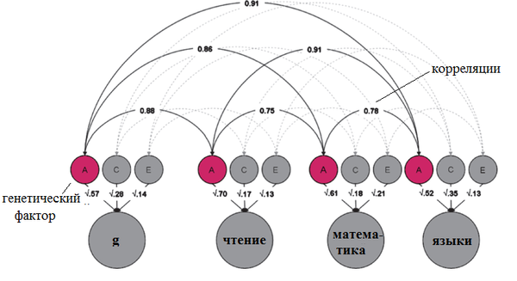
4. Гіпотеза про "generalist genes"
Зараз дослідники вважають, що всі когнітивні здібності пов'язані з однією, досить великою групою генів, невизначених поки до кінця, і що володіють плейотропних ефектом (рис.: високі кореляції по генетичному фактору між когнітивними здібностями)

Slide 14
5. Значення IQ у людей з явними відхиленнями психіки від норми
У тих випадках, коли розумова відсталість виражена чітко, використання коефіцієнта IQ дозволяє кількісно оцінити ступінь цієї відсталості. Якщо встановлена ​​генетична причина дефекту психіки, то можна говорити про залежність інтелекту від генотипу і дати кількісну оцінку мінливості інтелекту.
Розумово відсталим вважається індивід, нездатний до незалежної соціальної і біологічної адаптації. У різних країнах використовується подібна класифікація ступеня розумової відсталості відповідно до значень IQ і розумовою віком (табл.1).
Таблиця 1
Класифікація ступеня розумової відсталості дорослих, яка використовується в різних країнах

Slide 15
Частота розумово відсталих в популяції залежить від прийнятої нижньої межі норми. Якщо вважати її рівною 69, то частка людей зі значеннями IQ нижче за це значення становить 2-3%. Лише 0,25% населення (1 людина з 400) страждає важкими формами розумової відсталості (IQ <5). У цій групі чисельно переважають хлопчики, так як багато типів розумової відсталості зчеплені з Х-хромосомою.
Один з найбільш частих випадків - синдром Мартіна-Белла (IQ в межах 30-65). У хворих в дитинстві проявляється гіперактивність, іноді аутизм. У підлітковому віці характерна загальна дружелюбність, сором'язливість, мовні аномалії. З морфологічних ознак хворі характеризуються великим розміром голови, подовженим обличчям, мають сильно виступаючі лоб і щелепи і великі вуха. У хворих виявивлена специфічна аномалія Х- хромосоми - в 2-35% випадків на кінці довгого плеча виявляється ламка ділянка.
Всього в даний час виявлено понад 17 типів розумової відсталості, зчеплених з Х - хромосомою.
Рис. Розумово відсталі з ламкою Х-хромосомою

Slide 16
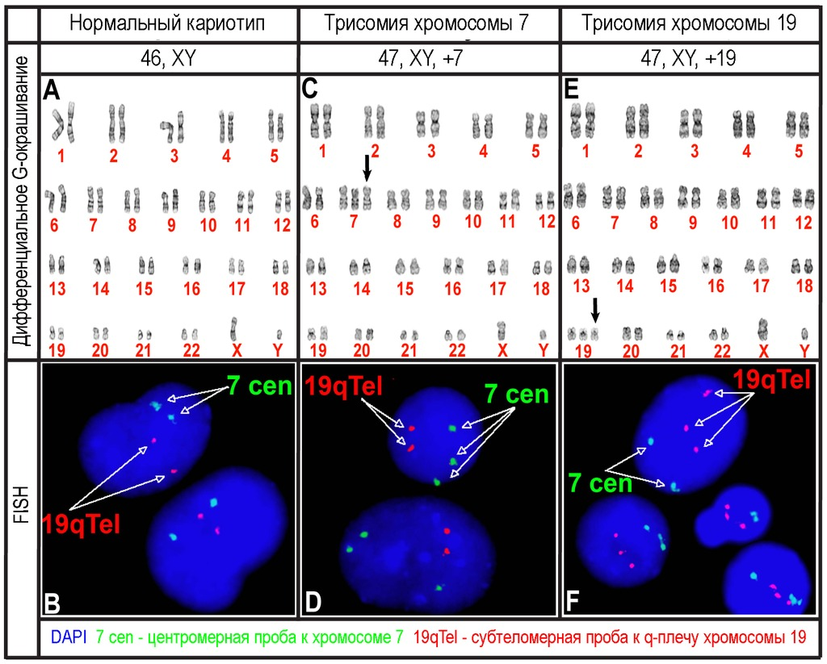
6. Інтелект і особливості поведінки людей з аномаліями числа хромосом
Аутосомні аномалії призводять до вад розвитку, які зачіпають мозок, викликаючи важку розумову відсталість. У дорослих з синдромом Дауна (частота 1: 700) значення IQ знаходяться в межах 20-60. Багато хворих здатні навчитися читати і писати, але лише одиниці можуть пристосовуватися до самостійного життя в суспільстві. У більшості випадків це бадьорі і доброзичливі люди з добре розвиненою пам'яттю на людей, музику, складні ситуації. Дуже розвинені наслідувальні здібності, але повністю відсутня здатність до абстрактного мислення. З віком інтелектуальні здібності знижуються.
Майже всі інші аутосомні анеуплоїдії мало сумісні з життям. Відзначено поодинокі випадки трисомії по 8-й хромосомі (1: 50000)..
Зміна числа і перебудови статевих хромосом призводять до більш м'яких порушень розвитку, ніж аутосомні аномалії. Фізичні порушення не пов'язані істотно з життєздатністю, але є специфічні розлади психіки.
Синдром Кляйнфельтера розвивається у чоловіків, що мають зайву Х-хромосому (ХХУ). Дорослі хворі в середньому на 6 см вище своїх нормальних братів за рахунок більшої довжини ніг. Спостерігається недорозвинення статевих органів: маленькі розміри яєчок, безпліддя внаслідок аспермії.

Slide 17
Аномалії психіки при синдромі Кляйнфельтера можна пояснити зниженою продукцією андрогенів. Інтелект знижений трохи. Середні значення IQ знаходяться в межах 88 - 96, але у деяких хворих буває вище 100 (табл.2). Найбільші проблеми пов'язані з навчанням читання та письма. Ускладнена адаптація до умов школи у хлопчиків з синдромом Кляйнфельтера обумовлена, як правило, не зниженим інтелектом, а розвитком комплексу неповноцінності.
Дорослі хворі зазвичай зайняті працею, що не вимагає високої кваліфікації, хоча є поодинокі випадки великих професійних успіхів. Відомості про особистісні характеристики хворих вкрай суперечливі. Одні психіатри відзначають пасивно-агресивну поведінку, замкненість, інфантилізм, інші навпаки - спокій і законослухняність.
Таблиця 2
Значення коефіцієнта інтелекту у хворих з аномаліями числа статевих хромосом

Slide 18
Ген FOXP2

Slide 19
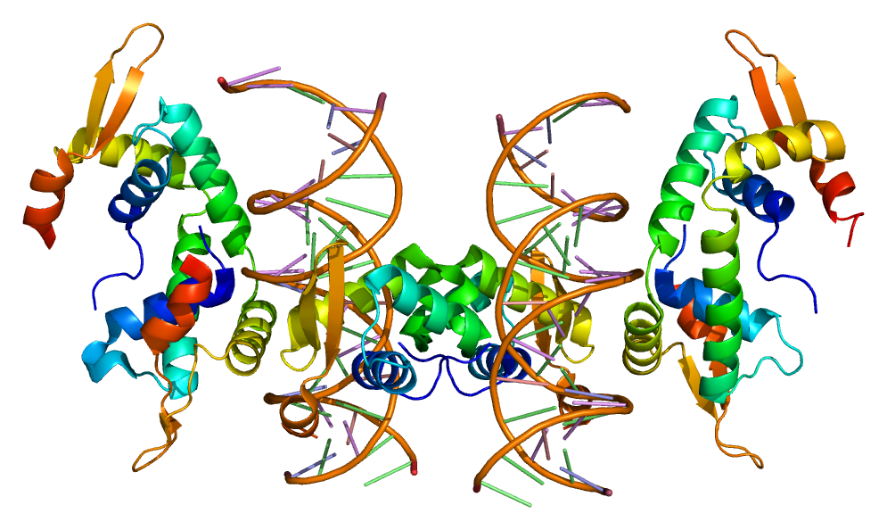
FOXP2 (локус – 7-а хромосома)

Slide 20
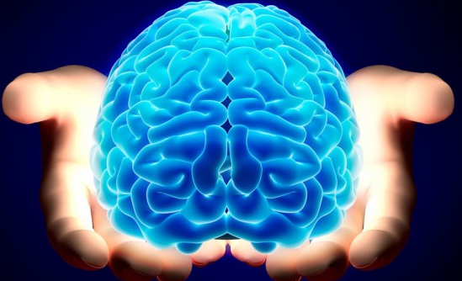
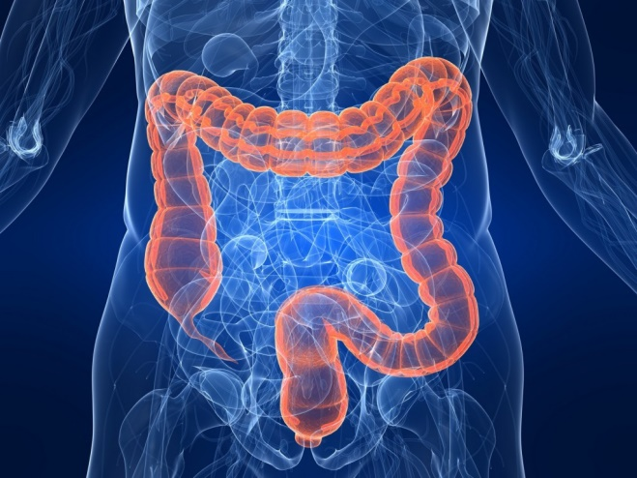
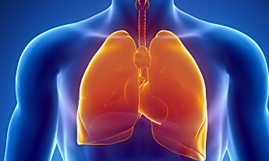
Forkhead box protein P2 - білок людини, який кодується геном FOXP2 на 7-й хромосомі і що представляє собою фактор транскрипції - регулятор активності безлічі інших генів. FOXP2 належить до великого FOX-сімейства транскрипційних факторів.
Дані досліджень дозволяють припустити роль FOXP2 в регулюванні розвитку мозку, легенів, кишечника. Також ген FOXP2 пов'язують з розвитком мовних навичок. З метою пошуку молекулярних механізмів еволюції мови проводяться порівняльні дослідження гена FOXP2 з аналогічним геном шимпанзе, чий продукт відрізняється всього на дві амінокислоти.
Альтернативний сплайсинг породжує кілька форм білка.

Slide 21
Ген FOXP2 був виявлений групою Сванте Паабо в Інституті еволюційної антропології товариства Макса Планка в Лейпцигу в результаті дослідження так званого розширеного KE-сімейства, приблизно половина членів якого страждає розладом мови.
Також в результаті досліджень, проведених під керівництвом невролога Маргарет Маккарті і психолога Майкла Боуерс, з'ясувалося, що мовна активність жінок пов'язана з підвищеною експресією білка, що кодується геном FOXP2, відповідальним за звукоутворення і комунікацію. У представниць прекрасної статі в центрі Брока, області кори головного мозку, що відповідає за мову, зміст цього білка на третину вище, ніж у чоловіків. Умовно його назвали «мовним білком». Сам ген FOXP2 був відкритий ще в 2001 році під час пошуків причин деяких спадкових розладів мови у людини. З'ясувалося, що він регулює перемикання активності багатьох генів.

Slide 22
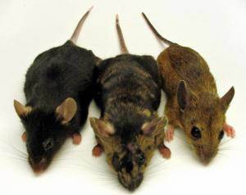
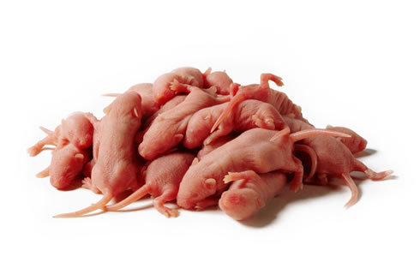
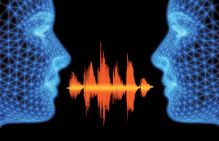
У созданных в 2009 году химерных мышей, в чей белок FOXP2 были внесены две «человеческие» аминокислотные замены, авторами исследования было отмечено «качественное изменение вокальных сигналов, подаваемых детёнышами». У взрослых грызунов было отмечено снижение исследовательского поведения и сниженные уровни дофамина в мозге, что позволяет предположить воздействие «гуманизированного» FOXP2 на базальные ганглии.
На втором этапе исследований выявлялась степень экспрессии данного гена у людей. У представительниц слабого пола она оказалась заметно выше. В итоге исследователи сделали вывод, что ген FOXP2 является важным компонентом половых различий в речевом взаимодействии.

Slide 23
Отримання
«химерних мишей»

Slide 24
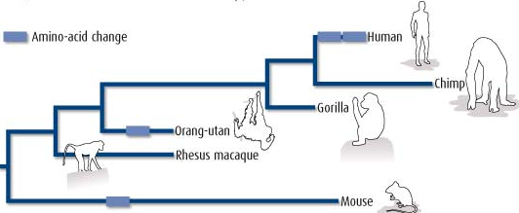
“Языковой ген", FOXP2, широко распространен не только у людей, но и у млекопитающих. Более того, человеческая версия отличается от мышей всего на три аминокислоты.

Slide 25
Мутації гена FOXP2 пов'язані з деякими випадками рідкісного «специфічного розладу мови 1 типу». У число генів, експресію яких регулює транскрипційний фактор FOXP2, входить CNTNAP2, асоційований з деякими випадками розладів аутистичного спектру. Найчастіше білок виявляється в мієлінізірованих аксонах спільно з калієвими каналами. Можлива роль CNTNAP2 - участь в локальній диференціації аксона на окремі функціональні субдомени. Ген CNTNAP2 охоплює 1,5% 7-ї хромосоми людини та є одним з найбільших в людському геномі.
Виявлення функцій FOXP2 і його подальше вивчення потрібні вченим, як вони стверджують, для того, щоб виявити відмінності в розвитку мозку чоловіків і жінок і зрозуміти взаємозв'язок цих відмінностей з психоневрологічними і неврологічними розладами. «Чоловіки більш жінок схильні до ризику аутизму, дислексії, заїкання, синдрому Туретта (особливої ​​форми тіку) і раннього розвитку шизофренії. Всі ці хвороби пов'язані з проблемами мови і з часом тільки поглиблюються. Вони діагностуються, як правило, в період статевого дозрівання. Жінки ж на відміну від чоловіків піддаються більшому ризику депресії або неврозу нав'язливих станів, анорексії, булімії. Але жодна з цих хвороб не пов'язана з порушеннями мови. Крім того, всі ці хвороби проявляються вже після дозрівання ». Чому так? Вивчивши фундаментальні аспекти розвитку мозку і, зокрема, значення гена балакучості, дослідники сподіваються тим самим визначити цілі для профілактики, терапевтичного втручання і лікування таких розладів.

Slide 26
FOXP2 у дітей з промовою, мовою + проблеми з громатикою
Типічний FOXP2 білок

Slide 27
Жінки більше задіюють праве, творчу півкулю, а чоловіки - ліве, логічну. Творча півкуля відповідає за емоції і їх вираження, в тому числі через мову. Будучи більш емоційними, відповідно, жінки, як правило, і більш говіркі. Пояснюється балакучість ще й тим, що області мозку, що відповідають за комунікацію, в тому числі мовну, а також за емоції і пам'ять у хлопчиків, як правило, меншого розміру, ніж у дівчаток. Свою роль відіграє і чоловічий гормон тестостерон. Він не тільки зменшує кількість «балакучих» клітин в чоловічому мозку, а й впливає на здатність чоловіків слухати, а вірніше - не слухати. Саме тому вони часто не чують доводи своїх дружин. У жінок, навпаки, розмовний процес супроводжується викидом гормонів задоволення, стимулюючи продовження розмови. За даними дослідників, в процесі приємної розмови представниці прекрасної статі отримують задоволення, порівнянне з насолодою від улюблених ласощів.

Slide 28
Багато що залежить і від середовища, в якому розвивається людина. Хлопчикам і дівчаткам з раннього дитинства вихованням закладається різна комунікаційна модель поведінки. «Не плач, як дівчисько, не мели, як дівчисько», - роблять догану батьки своїм чадам - ​​майбутнім чоловікам. Так склалося, що жінкам дозволено висловлювати якісь свої почуття, а чоловікам - ні. В результаті ще з раннього віку вони звикають стримувати емоційні пориви. Хлопчики виростають з повним відчуттям, що бути схожим на дівчину в якихось аспектах - дуже недобре. Мало того що вони і так живуть менш емоційною півкулею, вони ще й додатково стримують свої пориви до вираження почуттів через слова. Це дуже негативний аспект в розрізі дитячого психологічного сприйняття, проте це реалії нашого виховання.
Обмеження жінок в спілкуванні може закінчитися великими проблемами як з психічним, так і з фізичним здоров'ям. Якщо, наприклад, активній дамі не давати висловлювати свої емоції через розмову, вони обов'язково будуть виливатися в щось інше, наприклад в нервові зриви. Страх, почуття неспокою, навіть позитивні емоції, які накопичуються всередині, не маючи виходу, особливо в жіночому випадку , - все це в подальшому може призвести до психосоматичних розладів.

Slide 29
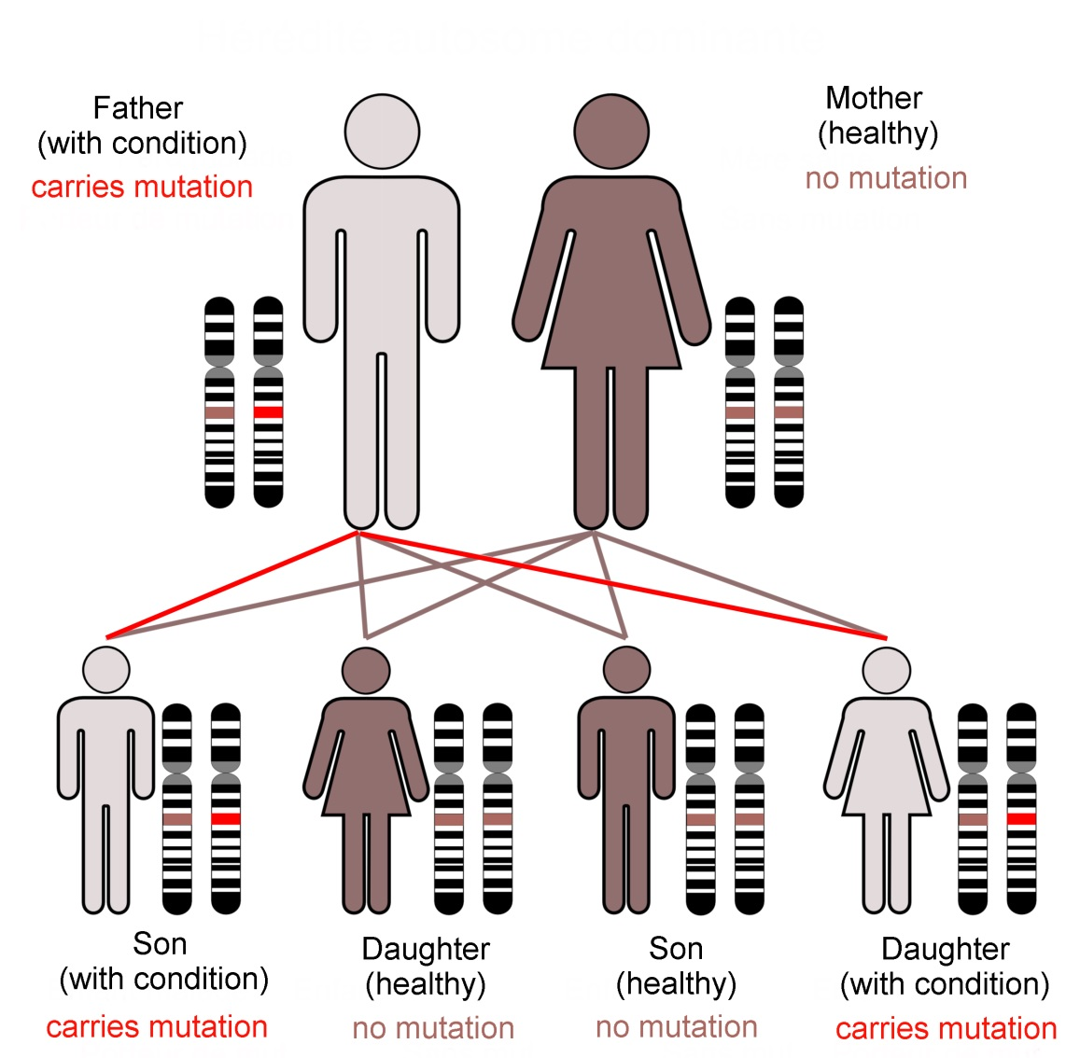
Состояние семьи, вызванное доминирующей мутацией в FOXP2, следует аутосомно (не сцеплено с полом). Доминантные мутации видны, когда только одна копия присутствует.

Slide 30
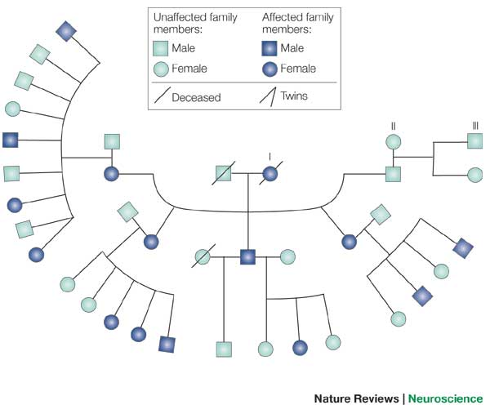
FOXP2 і нейроанатомія мови
I, II і III поколінь

Slide 31
У своєму сучасному формулюванні теорія спадкової детермінації інтелекту стверджує, що приблизно 8о% варіацій в кількісних показниках здібностей
(IQ) слід віднести за рахунок генетичних відмінностей між людьми (Jensen, 1969; Еуsеnск, 1979; і ін.). Висловлюються і більш помірні погляди, згідно з якими впливом спадковості пояснюється від 25 до 65% індивідуальних відмінностей в інтелекті

Slide 32
Роль генетики в прогнозі IQ
Різні дослідження показали спадковість в кордонах між 0,4 і 0,8 в США, що означає, залежно від дослідження, що від трохи меншої половини до помітно більшої половини різниці в IQ, серед спостережуваних дітей, залежала від їх генів. Інше залежало від умов існування дитини та помилки виміру. Спадковість в межах від 0,4 до 0,8 припускає, що IQ«значно» спадкове.
IQ= РВ / ХВ х 100,
де РВ— розумовий вік, а ХВ— хронологічний вік

Slide 33
Методи досліджень
Вивчення залежності оцінок інтелекту рідних і прийомних дітей від рівня інтелектуального розвитку батьків (усиновлювачів).
Вивчення внутрішньопарної подібності за показниками інтелекту у генетично ідентичних монозиготних (МЗ) і дизиготних (ДЗ) близнюків, генотипи яких розрізняються, як звичайних братів і сестер.
Вивчення ступеня інтелектуального подібності осіб з ідентичним генотипом, але виховувалися порізно (так званий метод розлучених МОЗ близнюків

Slide 34
Молекулярно-генетичні аспекти
Один з найважливіших фактів, виявлена молекулярна генетика мозку, полягає в тому, що число генів, активних в мозку савців, значно перевершує кількість генів, що експресуються в усіх інших органах і тканинах. Ще перші роботи з оцінки складності складу мРНК в мозку мишей встановили, що вона величезна і наближається майже до 120 млн. Нуклеотидів, у порівнянні, наприклад, з приблизно 30 млн. Нуклеотидів в мРНК печінки і нирки. Пізніше, методами молекулярного клонування вдалося обчислити, що з приблизно 80-100 тис. Генів складових геному щура, близько 50-60 тис. експресуються в мозку, причому експресія більше половини з них мозкоспеціфічна. Це в кілька разів перевищувало число генів, активних в печінці, нирках, селезінці або серці. Насправді, молекулярний репертуар мозку може бути навіть ще більше. Продукти багатьох мозкоспеціфічних генів схильні до альтернативного сплайсингу - експресія гена в різних клітинах може давати різні білки за рахунок використання різної комбінації функціональних блоків одного і того ж гена.

Slide 35
Вплив генів с-fos
При навчанні в мозку активуються гени транскрипційних факторів. Першими генами, активація яких була виявлена в мозку при навчанні, виявилися так звані "безпосередні ранні гени", які кодують транскрипційні фактори. Вони були вперше виявлені при вивченні механізмів геномної відповіді на дію факторів росту, які запускають процеси клітинного циклу. Індукція їх транскрипції відбувалася незважаючи на підведення інгібіторів синтезу білка, тобто будувалася на механізмах, заздалегідь готових для сприйняття екстраклітинних стимулів. Перші з ідентифікованих продуктів генів даного сімейства виявилися ядерними білками, які зв'язуються з ДНК і регулюють транскрипцію інших генів

Slide 36
Пряме підтвердження критичної ролі експресії гена c-fos у формуванні пам'яті дали екстерименти з виборчою блокадою його активності мозку. Ці досліди показали, що придушення трансляції мРНК c-fos в структурах мозку порушує довгострокову, але не короткочасну пам'ять в різних моделях навчання і у різних видів тварин.

Slide 39
Маріан Аннетт в 1972 році робить припущення про існування локусу RS+ генів , які розвивають моторну кору і обробки мови систем з лівої сторони мозку, що надає переваги правій стороні тіла ("зсув вправо"). Інша форма генів відомі як RS-, який несуть лівші, це однак викликати «зрушення ліворуч», а швидше байдужі до напрямку як мови, так і двигуна домінування.
Одже, немає гена ліворукості як такого, лише
спадкування на відсутність або наявність генів для праворуких, загальний ефект від яких є зрушення розподілу хіральності в популяції в цілому в бік правого кінця спектра

Slide 40
Успадкування порушень нейромедіаторів
Порушення моноамінів нейромедіаторів є гетерогенною групою спадкових неврологічних розладів, пов'язаних з дефектами в метаболізмі дофаміну, норадреналіну, адреналіну і серотоніну. Спадкування цих розладів в основному аутосомно-рецесивний.
Генетика порушень моноамінів-нейротрансмітерів, включає аутосомно- домінантну і аутосомно-рецесивну GСН1 недостатності, недоліки в 6-піруол- тетрагідроптерін-синтази, сепіаптерін редуктази (SR), дигідропірідин редуктази (DHPR, тирозингідроксилази (ТН), ароматичні L-амінокислоти декарбоксилази кислоти і синдром дефіциту переносника дофаміну.

Slide 42
Гени, які контролюють здатність до навчання у дрозофіли
Дорослі мухи дрозофіли мають здатність зв'язувати відчуття запахів з больовими відчуттями від електричного струму. У них можна викликати формування умовного рефлексу. До теперішнього часу відкриті як мінімум 3 гена, що впливають на ефективність навчання. Це гени dunce (dnc) і rutabaga (rut).

Slide 43
Мутанти по гену dunce не здатні навчатися, «недотепи». Ген цей має величезні розміри. Він функціонує в клітинах певної частки головного, мозку (гангліях) мух - в грибоподібному тілі. Якщо у деревних мурах хірургічно зруйнувати це тіло, у них порушуються основи «соціального» веління. Ці дані свідчать про роль грибовидного тіла в здійсненні поведінкових реакцій. Цікаво, що у молодих мух в грибоподібному тілі швидко зростає число нових нейронів, що пов'язують з накопиченням досвіду в процесі навчання.

Slide 44
Ген rutabaga кодує білок кальцій / кальмодулін-залежну аденилатциклазу. Цей ген експресується в головному мозку імаго і залучений в процеси запам'ятовування і пам'яті. Деякі мутації впливають на розвиток грибовидного тіла мозку, мутанти виявляють труднощі в навчанні. Послідовності нуклеотидів, гомологічні rutabaga, були знайдені в геномах С. elegans, миші, корови людини. Таким чином, принаймні деякі етапи навчання у комах і савців мають загальні риси.
Ген agnostic кодує кальмодулін - інгібує білок. Мутанти по гену повністю втрачають здатність до навчання.

Slide 45
Висновки
1. Інтелект - найбільш складний аспект для вивчення генетичними методами. Застосовувані методи тестування інтелектуальних здібностей не дають коректної оцінки для т.зв. «Природного інтелекту».
2. Тестування за допомогою тестів Біне дійсно виявляє інтелектуальні відмінності інтелекту між людьми, але ці відмінності відносяться до інтегрального інтелекту, тобто зумовленого і генотипом і середовищем.
3. Явні порушення інтелекту дійсно можуть бути обумовлені порушеннями генотипу (фенілкетонурія, синдром Дауна, шизофренія та ін.).
4. Расових відмінностей «природного» інтелекту, швидше за все, не існує.
5. Подовжні дослідження виявили генетичну зумовленість не інтелекту, а таких рис, як емоційне сприйняття навколишнього середовища, тип мислення, швидкість реакції на зовнішні подразники, швидкість навчання деяких дій.
6. Дослідження на близнюках показали збільшення відмінностей у менталітеті, контролі за поведінкою і прагненнями між МОЗ близнюками в зрілому віці. Ці дані наводять на думку про існування великого потенціалу для розумового і емоційного розвитку, який наше суспільство не використовує в достатній мірі.

Slide 46
Forkhead box protein P2 - білок людини, який кодується геном FOXP2 на 7-й хромосомі і що представляє собою фактор транскрипції - регулятор активності безлічі інших генів. FOXP2 належить до великого FOX-сімейства транскрипційних факторів.
FOXP2 впливає цілий ряд процесів. Мутація, яка інактивує ген викликає труднощі в контролі м'язів обличчя і мови, а також зменшене розуміння мови.
На практиці, дуже мало хто з наших 25000 генів, несуть індивідуальну відповідальність за помітні характеристики. FOXP2 є незвичайним через його «домінуючого» генетичного характеру. Він бере участь в нервовій основі нашої розумової гнучкості і спритності при управлінні м'язами наших ротів, глотки і пальців.

